Slide 1
河北教育出版社 五年级 | 下册
Unit 4 Lesson22
Gifts for Everyone
WWW.PPT818.COM

Slide 2
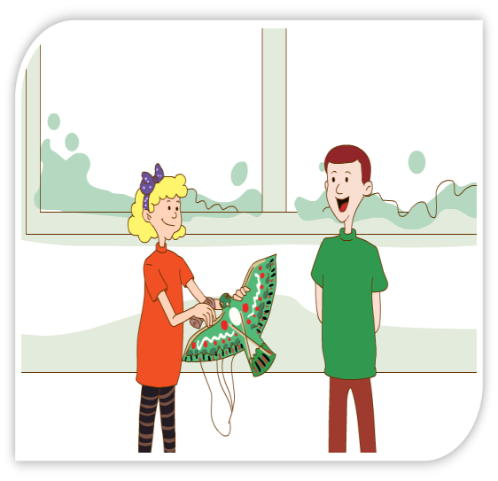
河北教育出版社 五年级 | 下册
Presentation

Slide 3
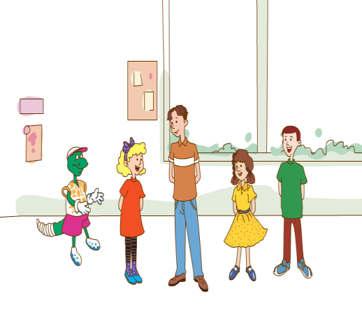
河北教育出版社 五年级 | 下册
We bought gifts for you in Beijing.

Slide 4
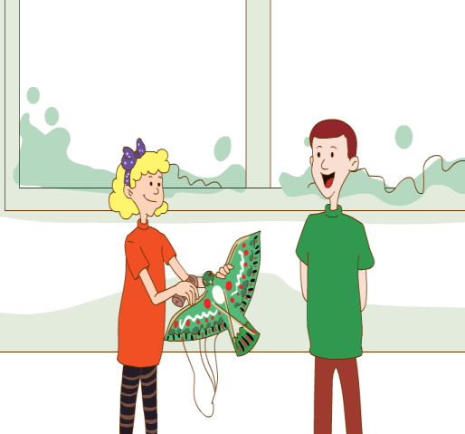
河北教育出版社 五年级 | 下册
Thanks, Jenny!
This kite is for you, Steven!

Slide 5
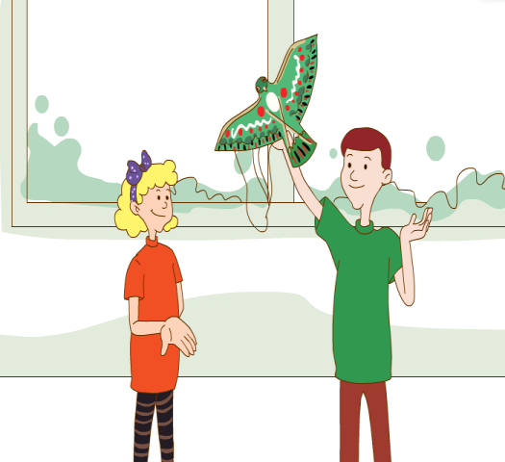
河北教育出版社 五年级 | 下册
Yes, I do. Green is my favourite colour.
You’re welcome.
Do you like it?

Slide 6
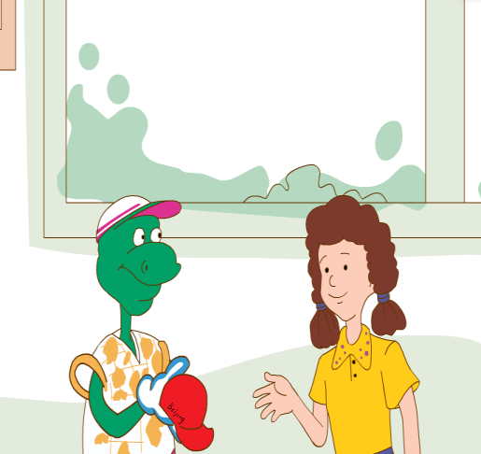
河北教育出版社 五年级 | 下册
I bought this for you, Kim!
Thanks, Danny!

Slide 7
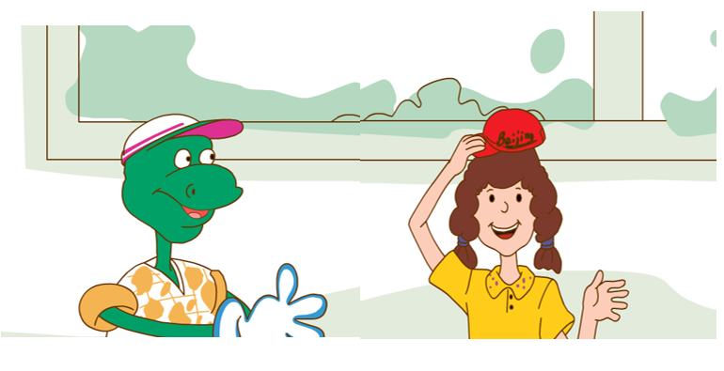
河北教育出版社 五年级 | 下册
It’s too small for me, but it’s good for a baby.
You’re welcome. Try it on!

Slide 8
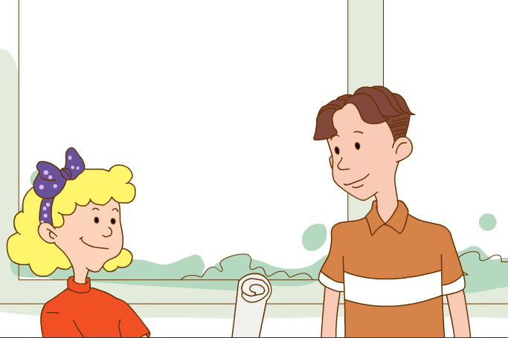
河北教育出版社 五年级 | 下册
Here, Mr. Wood.
This is for you.
Thank you!

Slide 9
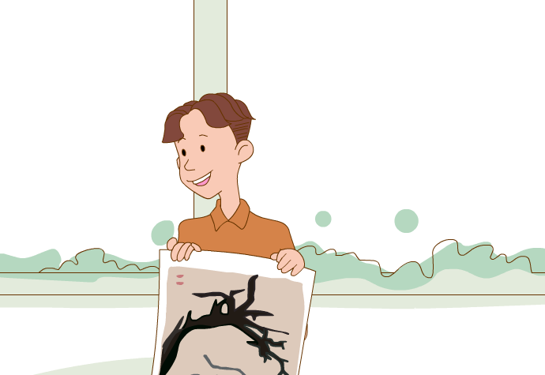
河北教育出版社 五年级 | 下册
Let’s put it on the wall.

Slide 10
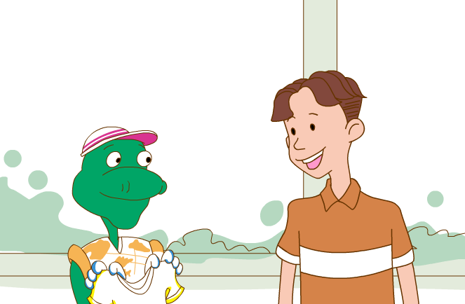
河北教育出版社 五年级 | 下册
Thank you, Danny.
Here is a gift for you, Mr. Wood. But, sorry, it’s too small.

Slide 11
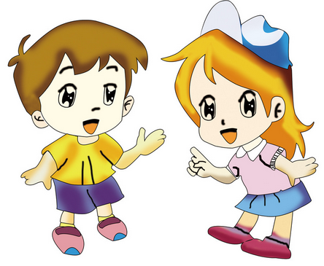
河北教育出版社 五年级 | 下册
Practice
Level1: 分角色朗读对话，注意模仿语音语调。
Level2: 五人一组，试着表演出来吧。

Slide 12
河北教育出版社 五年级 | 下册

Slide 13
河北教育出版社 五年级 | 下册

Slide 14
河北教育出版社 五年级 | 下册
1.一般情况下，直接在词尾加ed。
例如：walk, walked
2.以不发音的-e结尾动词，则只在词尾加d。
例如： live, lived
3.有些不规则动词，则需特别记忆。
例如：is, was; are, were; do, did …

Slide 15
河北教育出版社 五年级 | 下册
Summary
重点词汇：
bought
重点句子：
This is for you. I hope you like it.
It is great. I really like it a lot.

Slide 16
河北教育出版社 五年级 | 下册
Homework
Sum up the verbs that have been learned before and their corresponding past.
总结之前所学过的动词及其对应的过去式。

